Slide 1
Zespół Szkół Budowlanych w Zakopanem

Slide 2
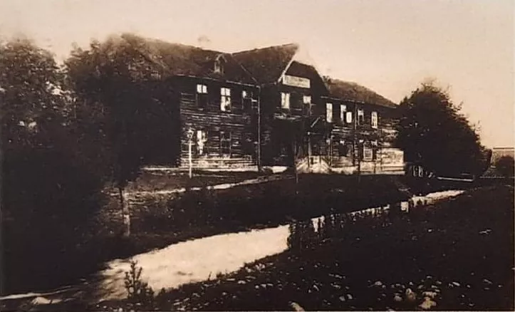
Historia szkoły
10 lipca 1876 r. przez Towarzystwo Tatrzańskie zostaje założona szkoła snycerska. Jest ona najstarszą szkołą zawodową na Podhalu
i jedną z najstarszych w Polsce.

Slide 3
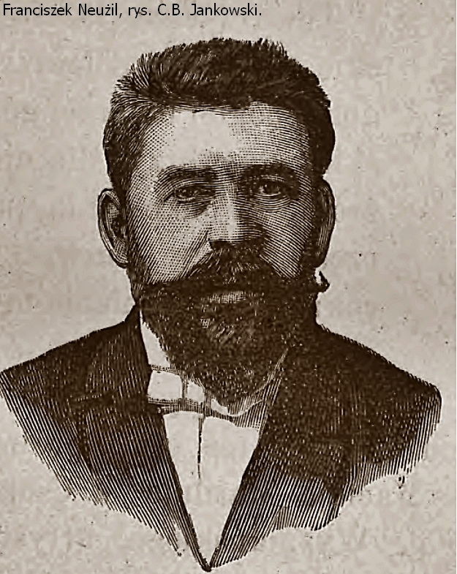
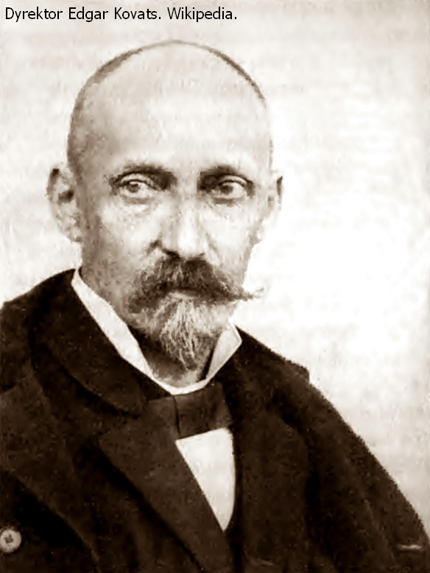
Historia szkoły
Po dwóch latach została przemianowana na Cesarsko-Królewską Szkołę Zawodową Przemysłu Drzewnego. Pierwsi dyrektorzy to Czech Franciszek Neużil oraz radca cesarski Edgar Kovats.

Slide 4
Historia szkoły
Pod zaborem austriackim szkoła zaczęła odnosić sukcesy na wystawach galicyjskich i wiedeńskich. Interesowały się nią i odwiedzały znane osobistości, między innymi wybitni malarze: Jan Matejko, Henryk Siemiradzki, Wojciech Gerson czy twórca stylu zakopiańskiego Stanisław Witkiewicz.

Slide 5
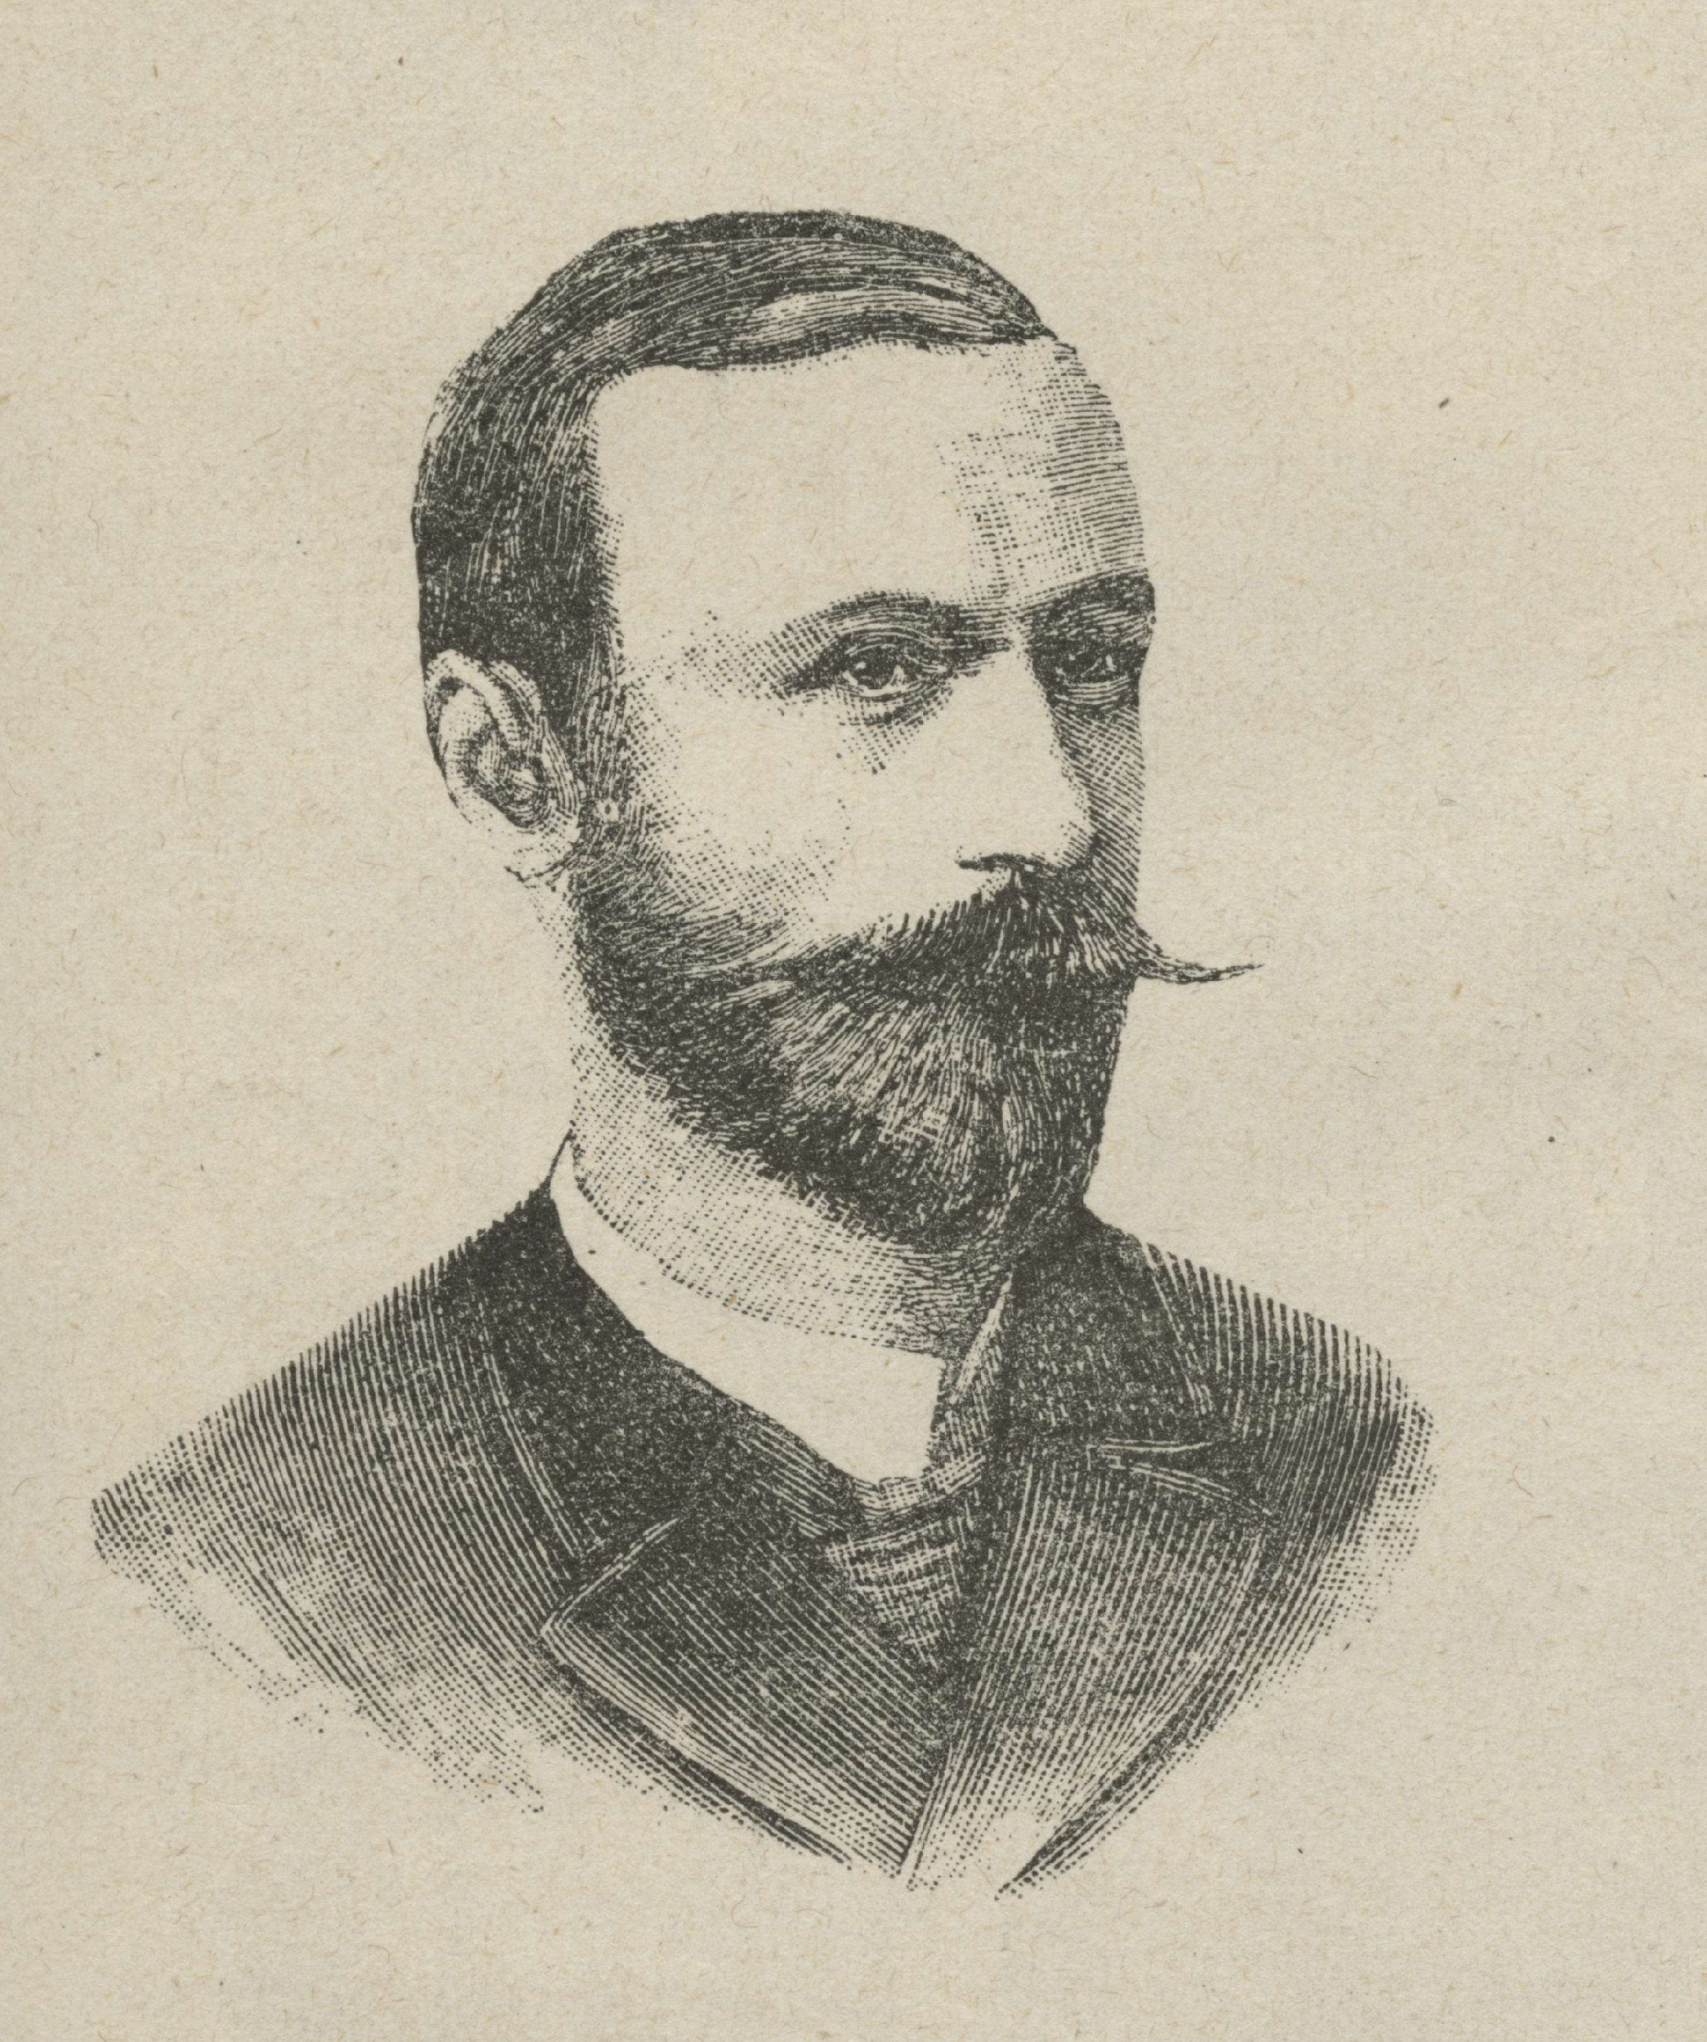
Historia szkoły
W 1976 r. – szkoła zaistniała jako Zespół Szkół Zawodowych, który rok później otrzymał imię dra Władysława Matlakowskiego – warszawskiego chirurga, a z zamiłowania badacza i znawcy podhalańskiego
budownictwa sztuki ludowej.
Władysław Matlakowski

Slide 6
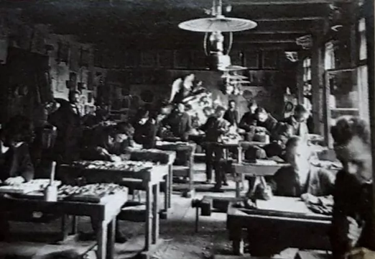
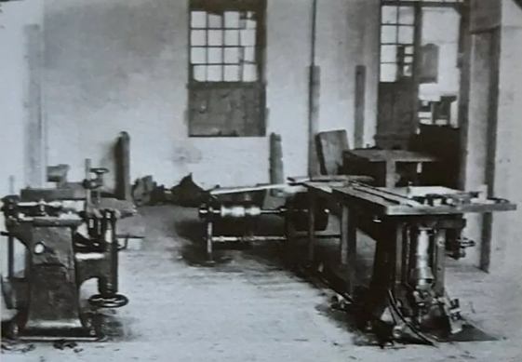
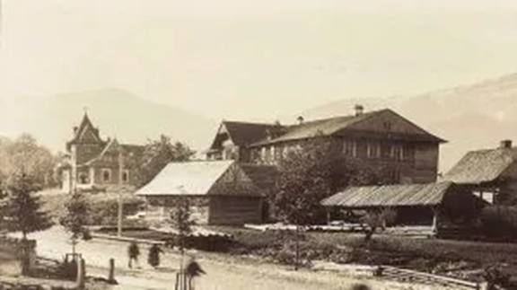
Szkoła dawniej:
Warsztaty szkolne Szkoła Przemysłu Drzewnego

Slide 7
Budowlanka dziś:
O dużych kompetencjach nauczycieli przedmiotów zawodowych świadczą rokroczne sukcesy uczniów. Począwszy od 2000 r. młodzież „Budowlanki” znajduje się w grupie najlepszych uczniów szkół budowlanych w Polsce, co potwierdza udział w centralnych eliminacjach Olimpiady Wiedzy i Umiejętności Budowlanych i zdobywane tytuły laureata bądź finalisty.
Szkoła może się również poszczycić bardzo wysokimi wynikami egzaminów zawodowych z kwalifikacji.

Slide 8
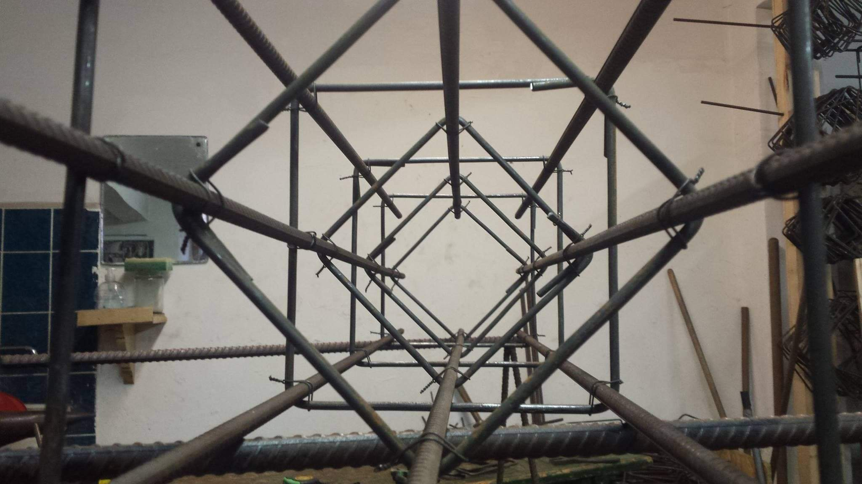
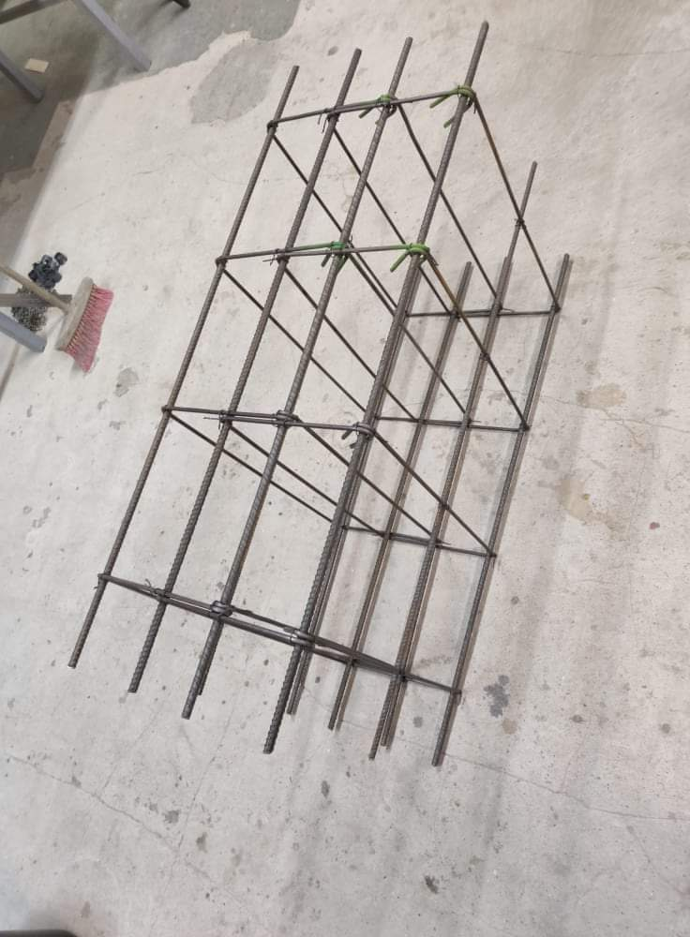
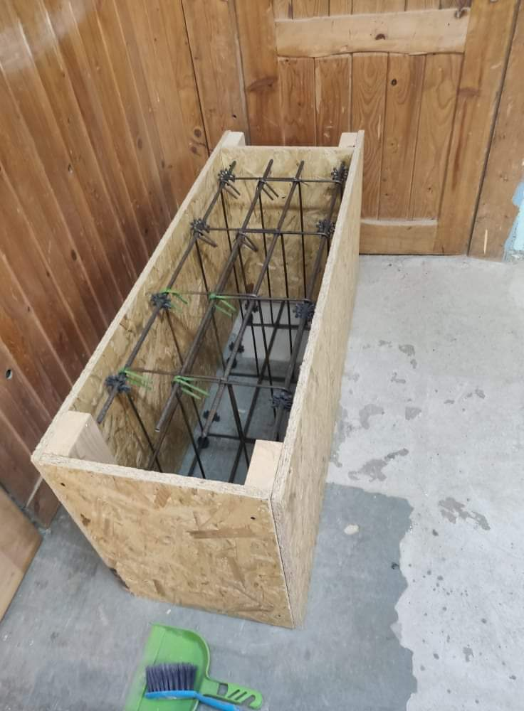
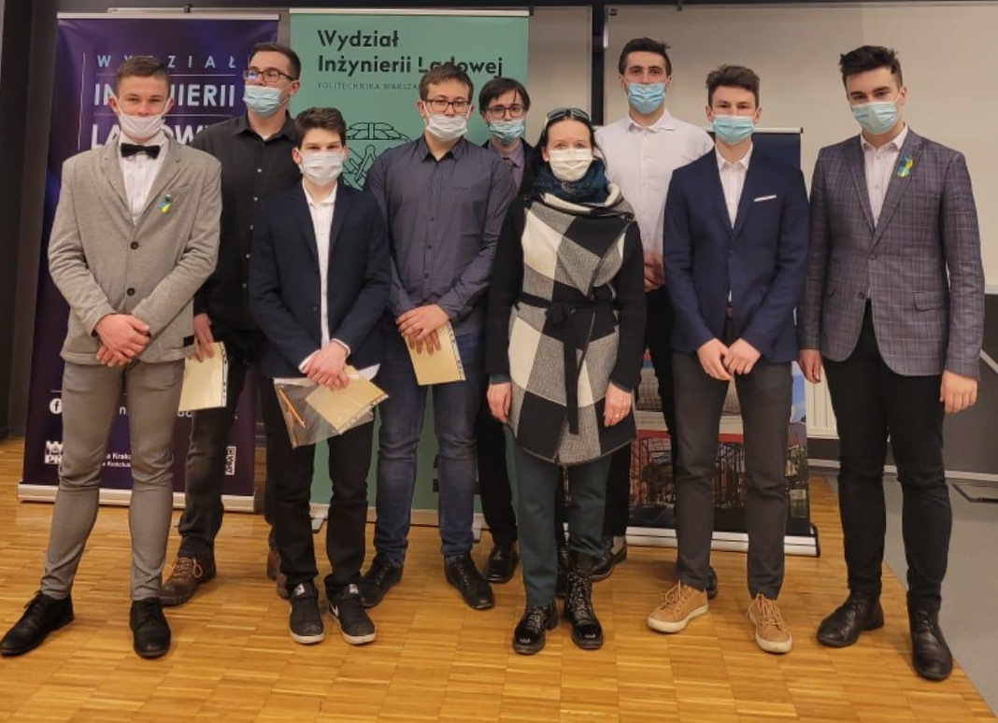
Kierunki techniczne w SZKOLE
Głównym kierunkiem w tzw. “BUDOWLANCE” jest
Technik Budownictwa
5-cio letni cykl nauki
Kwalifikacja budowlana BUD.01 oraz BUD.14
Przedmioty rozszerzone:
-matematyka
-język angielski

Slide 9
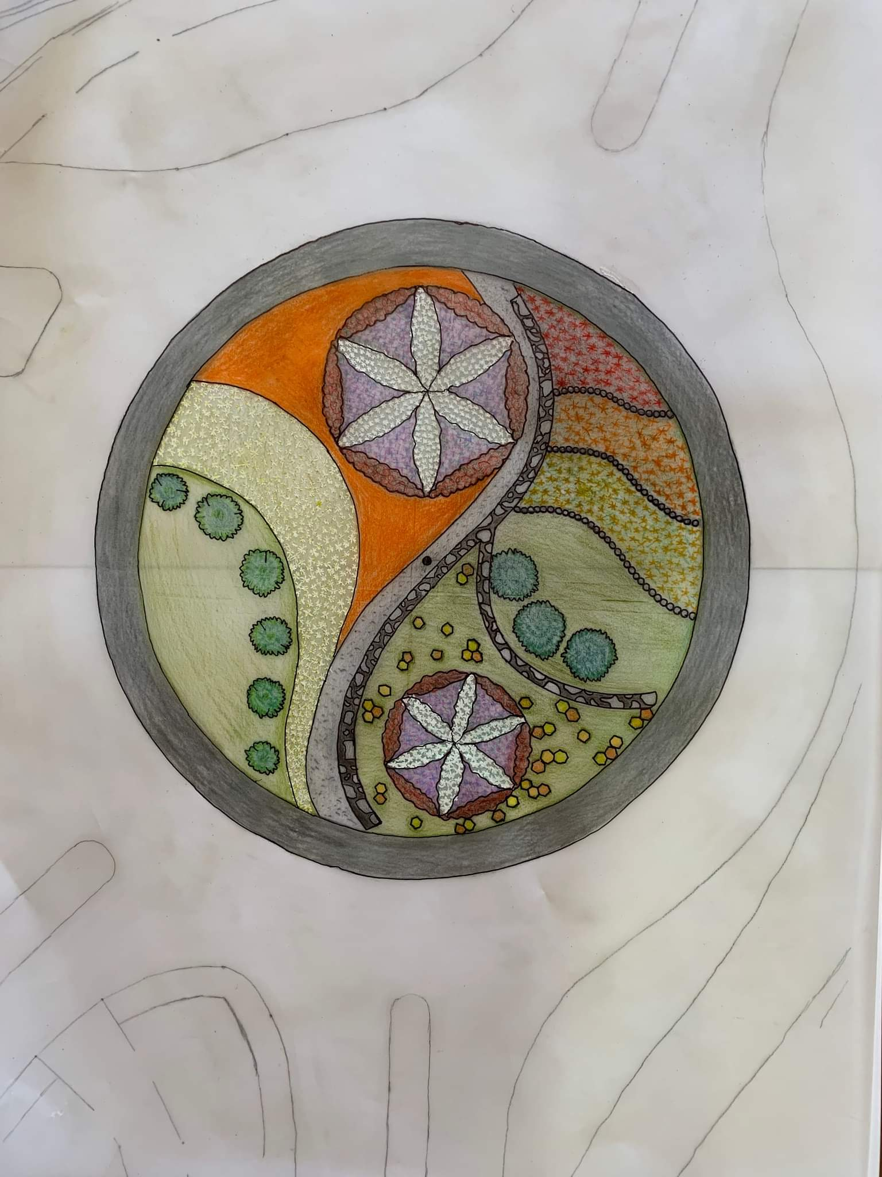
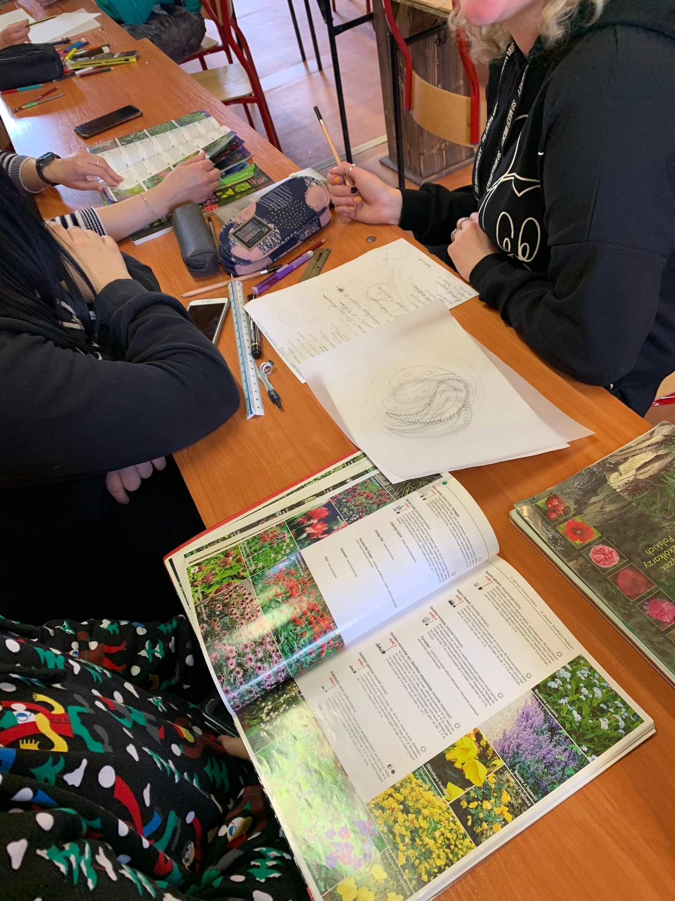
Technik architektury krajobrazu
5-cio letni cykl nauczania
Kwalifikacje OGR.03 oraz OGR.04
Przedmioty rozszerzone:
- język angielski
- biologia

Slide 10
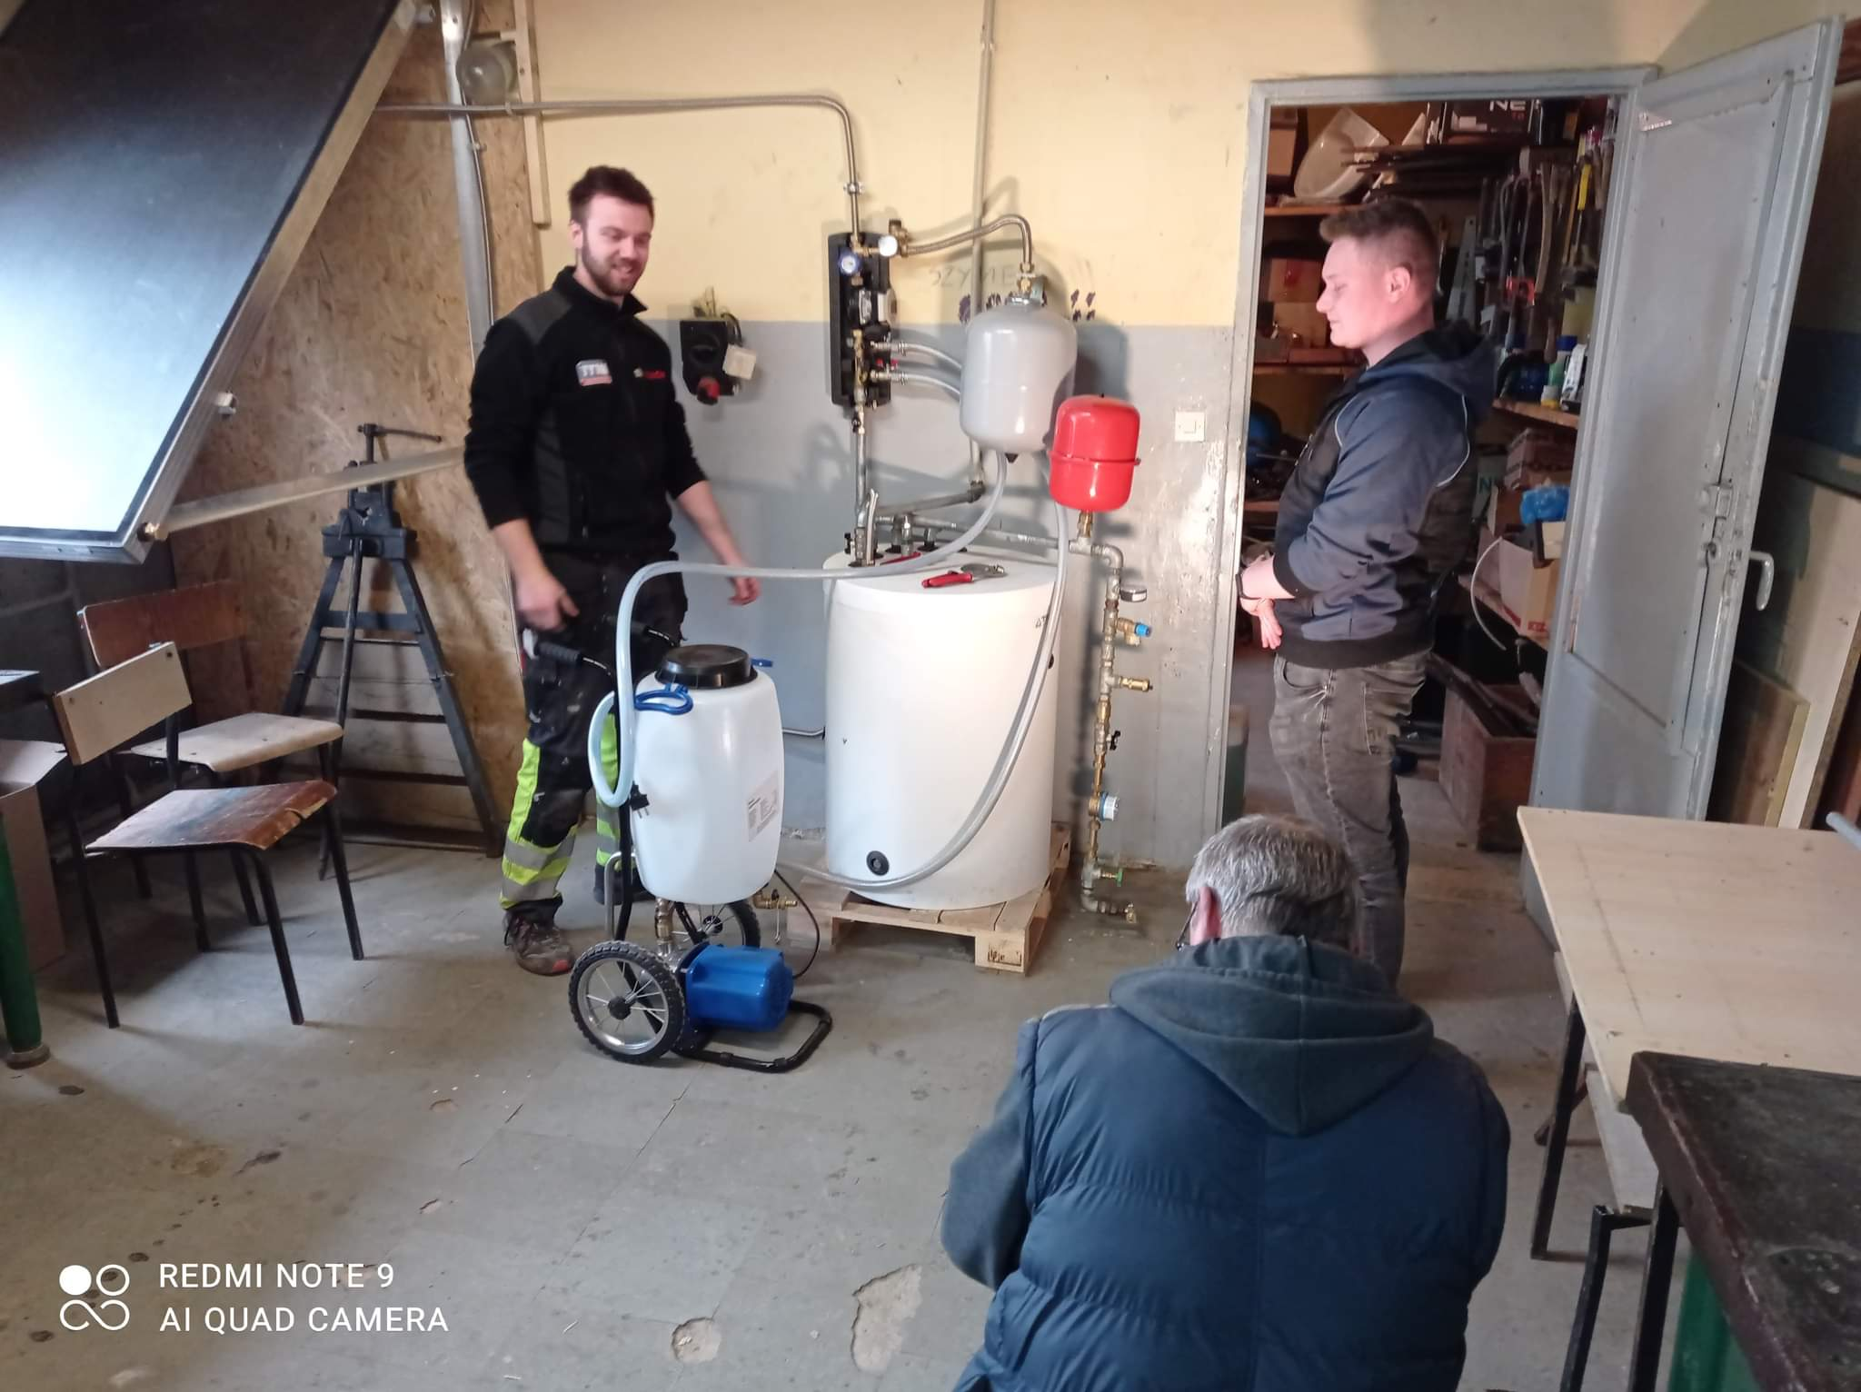
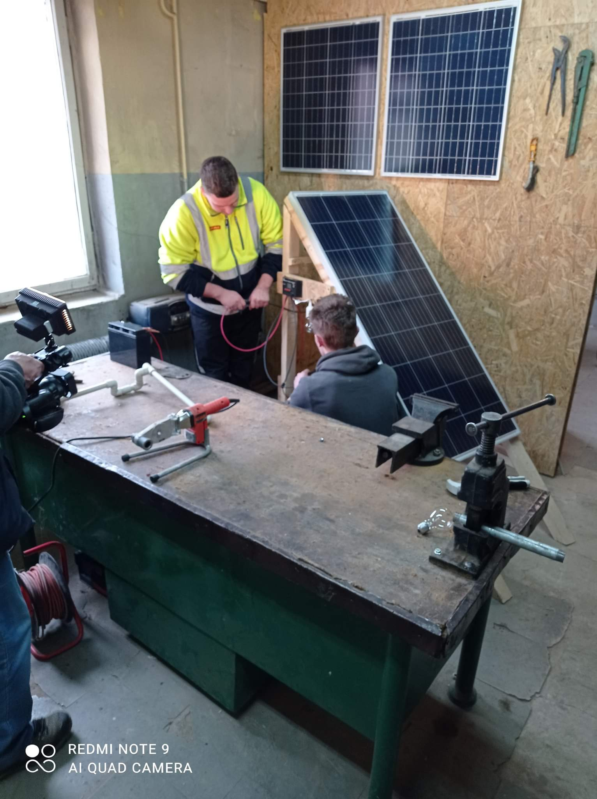
Technik urządzeń i systemów energetyki odnawialnej
5-cio letni cykl nauczania
Kwalifikacja ELE.10 oraz ELE.11
Przedmioty rozszerzone:
-matematyka
-język angielski

Slide 11
Co zrobić żeby być w budowlance ?
“Technikum”
Punktacja z egzaminów końcowych w szkole podstawowej oraz oceny
z przedmiotów:
-matematyka
-język obcy (angielski/niemiecki)
-język polski
-biologia (Technik architektury krajobrazu)
-fizyka (Technik Budownictwa oraz Technik urządzeń i systemów energetyki odnawialnej )

Slide 12
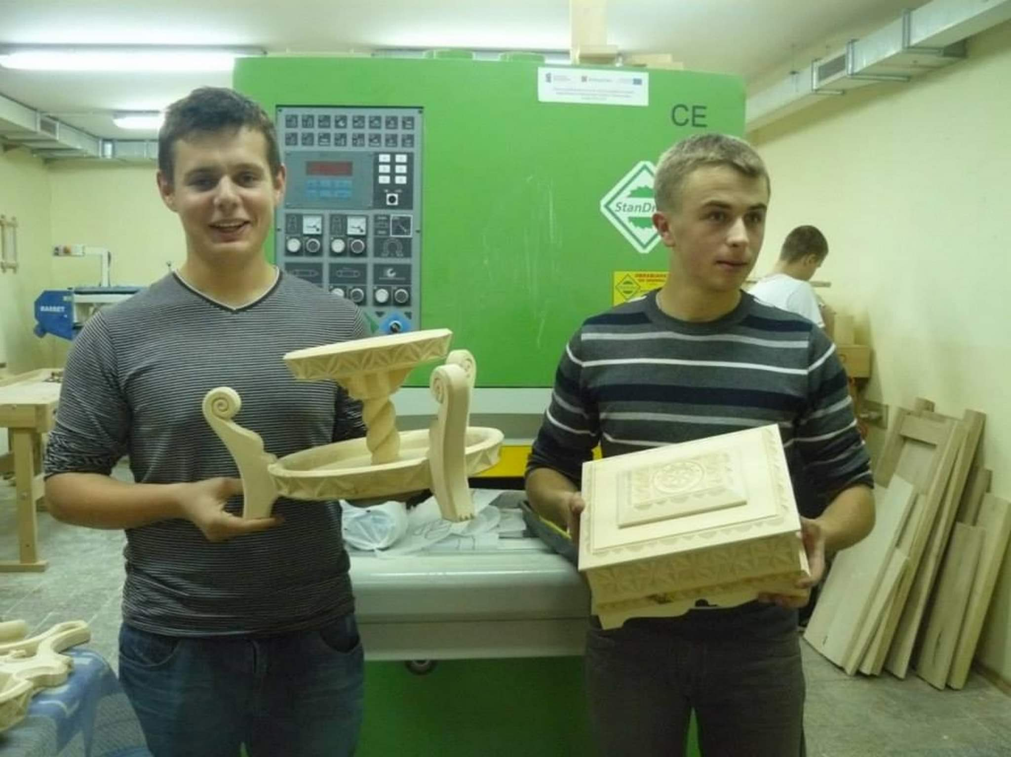
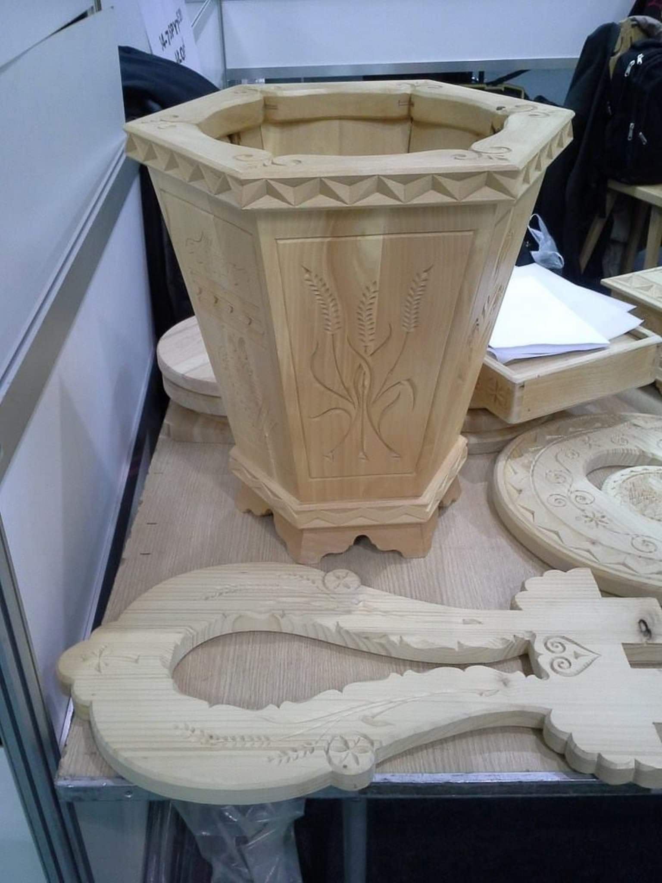
Kierunki szkoły branżowej I stopnia
Stolarz
kwalifikacja DRM.04
-3 letni cykl nauczania
- przedmioty oceniane podczas rekrutacji :
-język polski
-język obcy
-matematyka
-fizyka

Slide 13
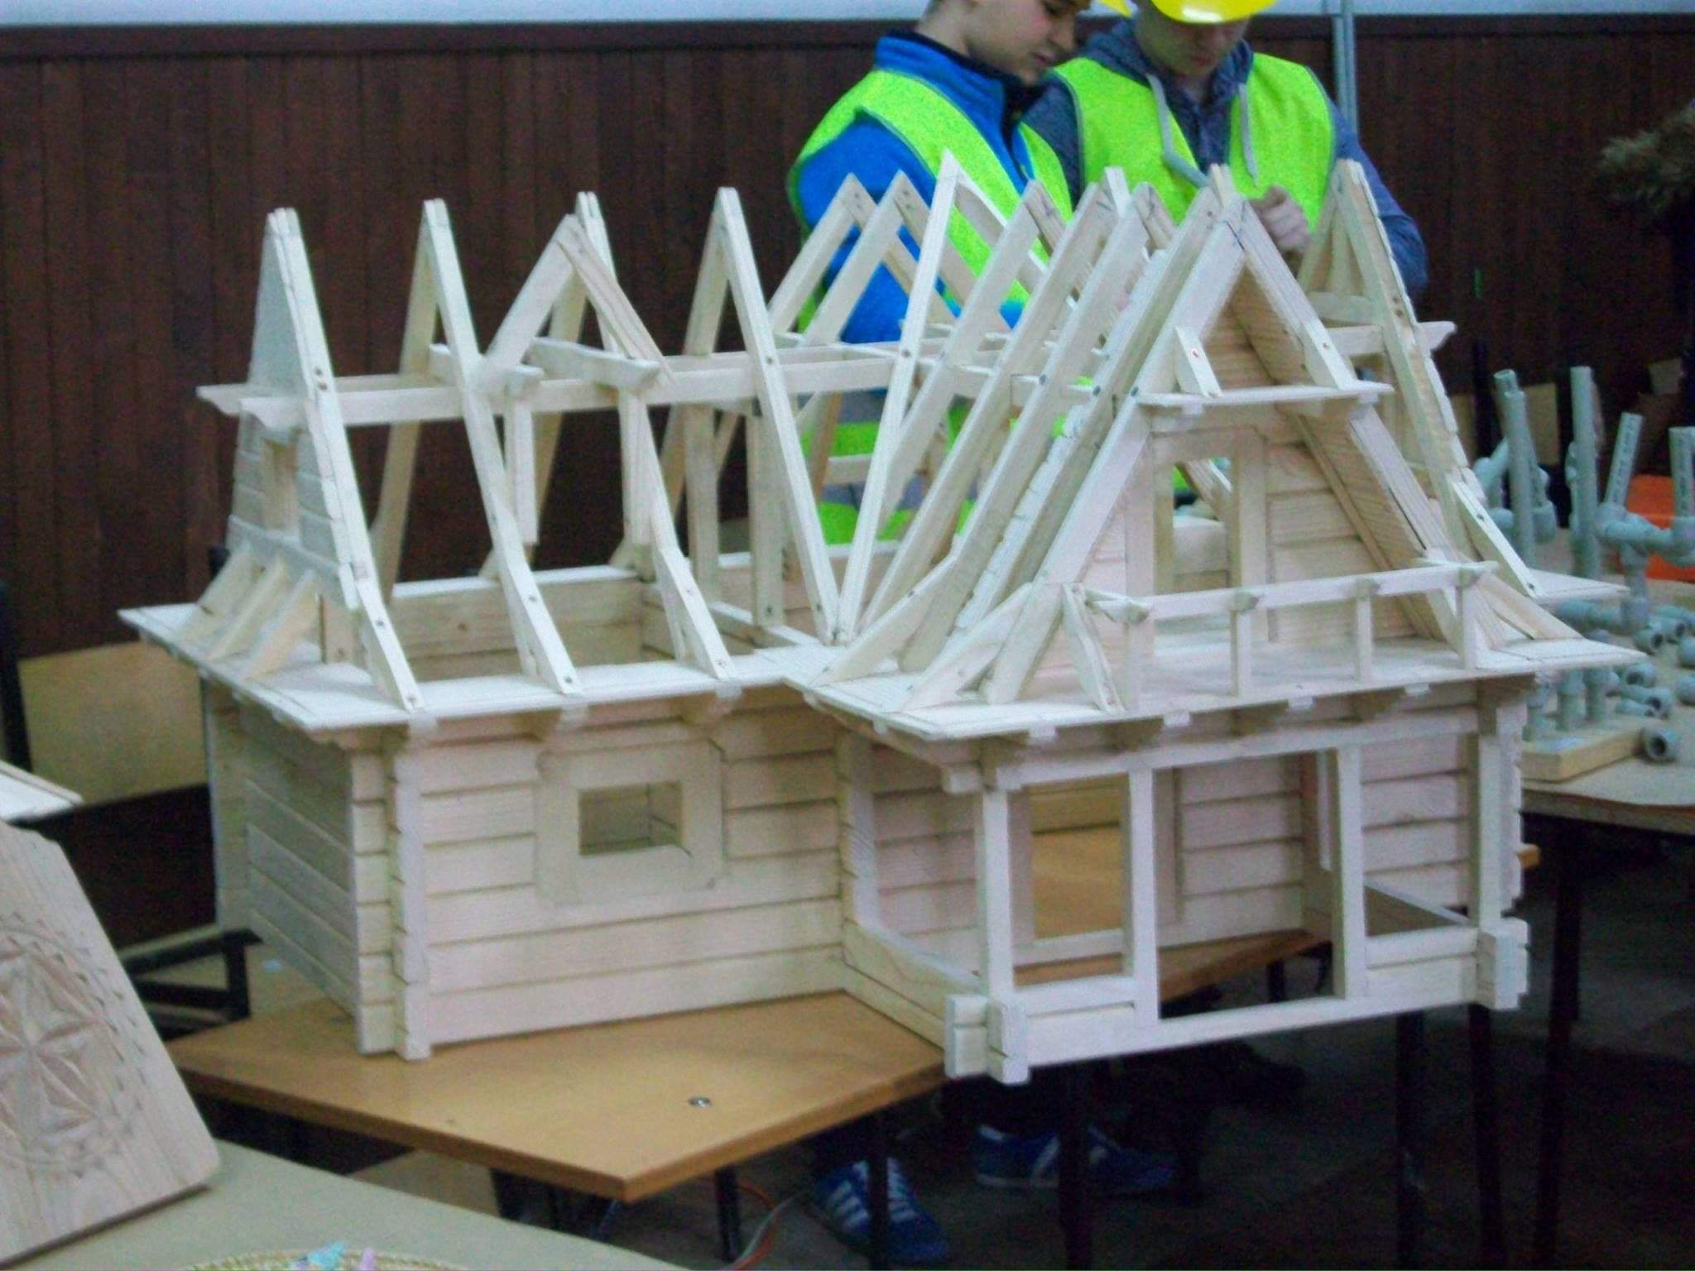
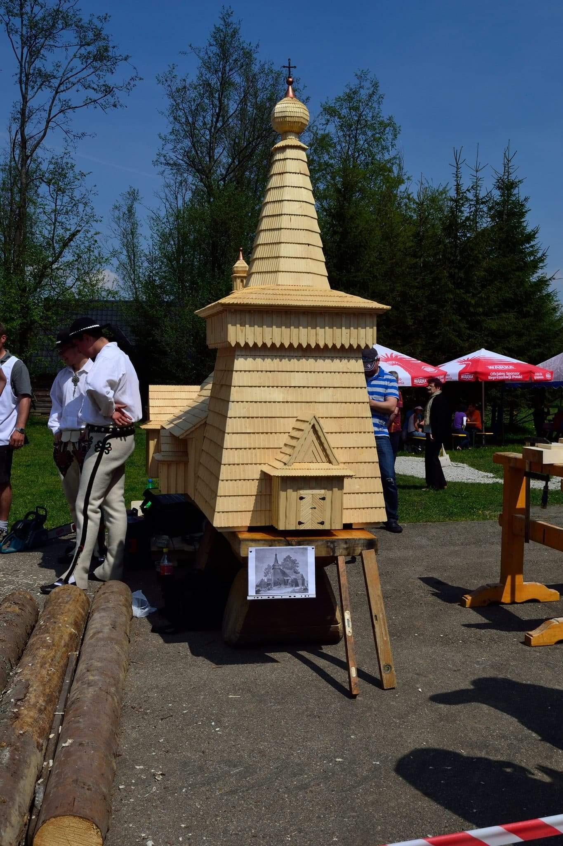
Zawód Cieśla
Cieśla
kwalifikacja BUD.02
-3 letni cykl nauczania
- przedmioty oceniane podczas rekrutacji :
-język polski
-język obcy
-matematyka
-fizyka

Slide 14
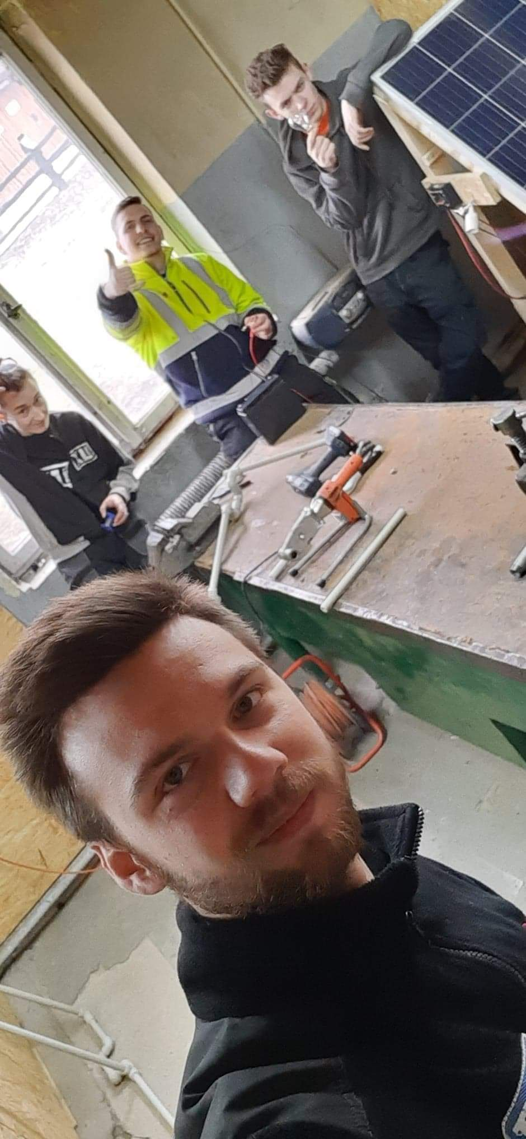
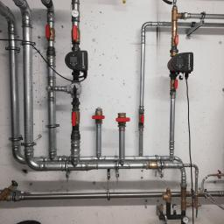
Zawód Monter sieci i instalacji sanitarnych
Monter sieci i instalacji sanitarnych
Kwalifikacja BUD.09
-3 letni cykl nauczania
- przedmioty oceniane podczas rekrutacji :
-język polski
-język obcy
-matematyka
-fizyka

Slide 15
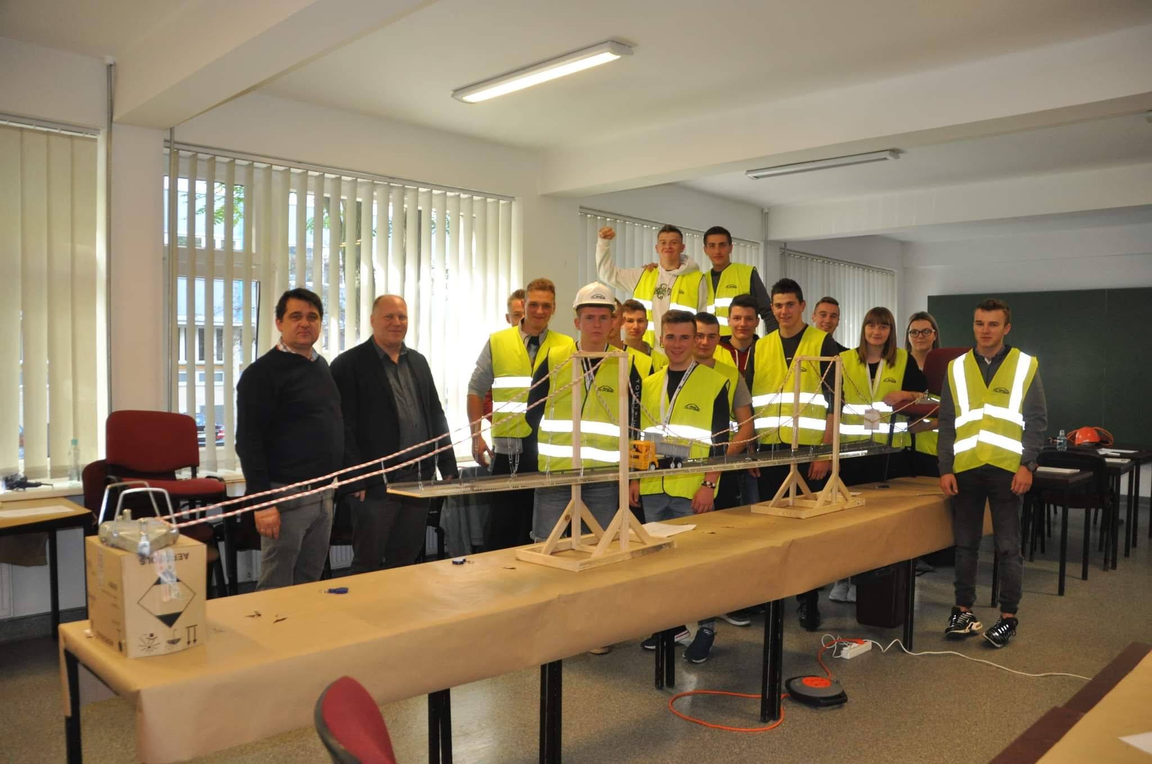
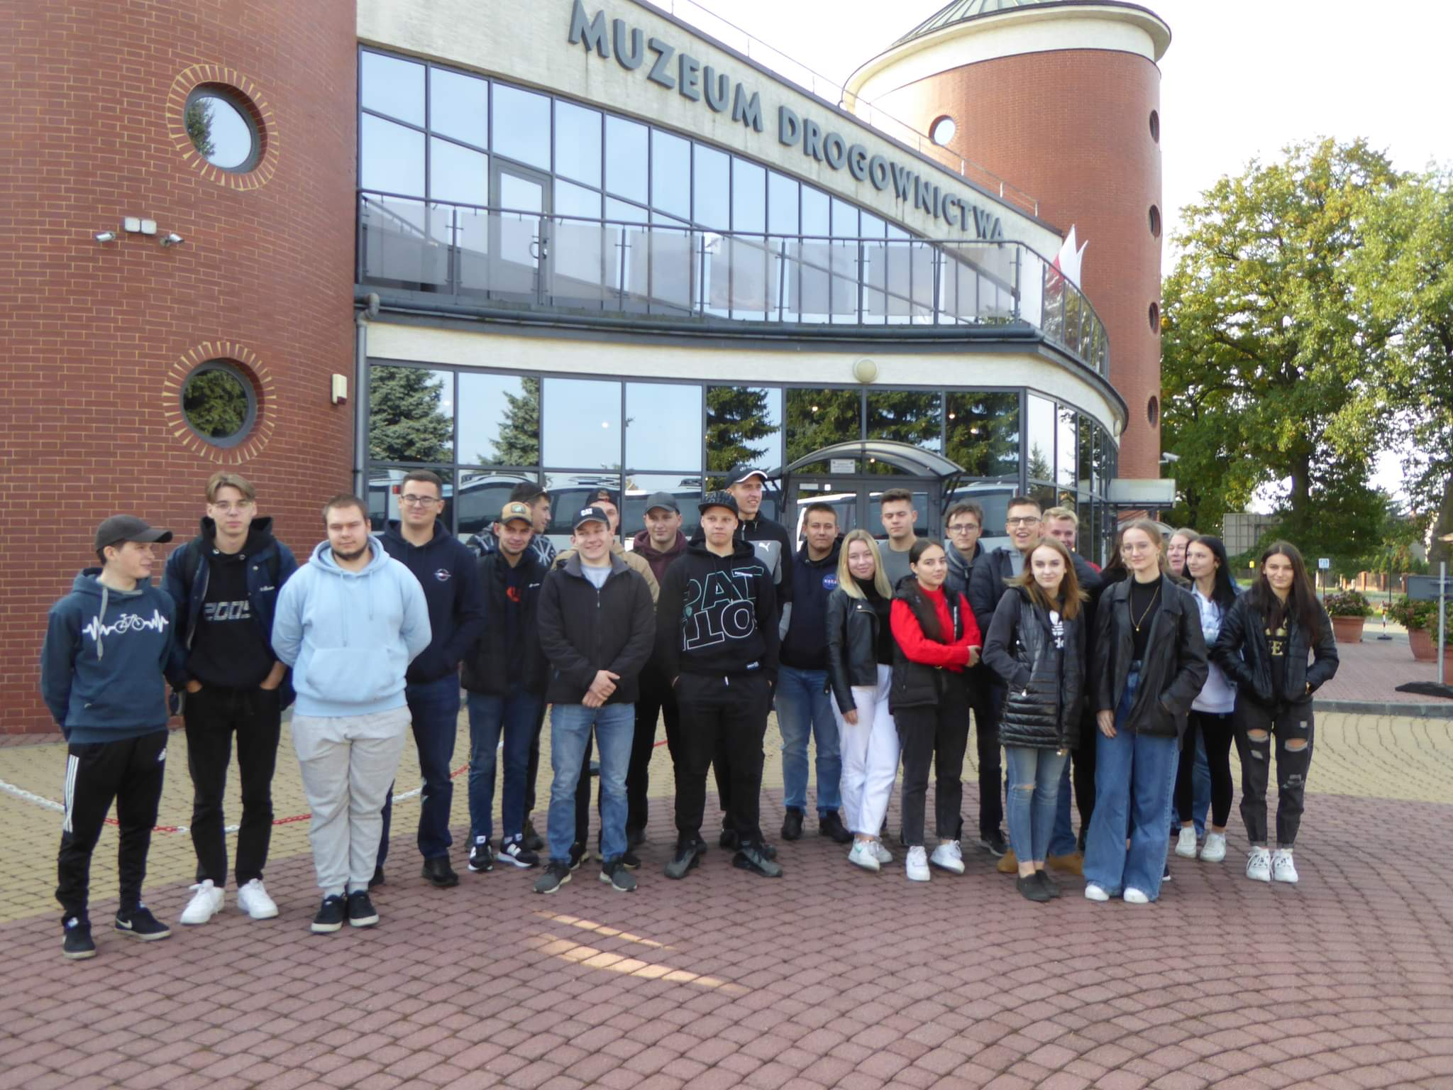
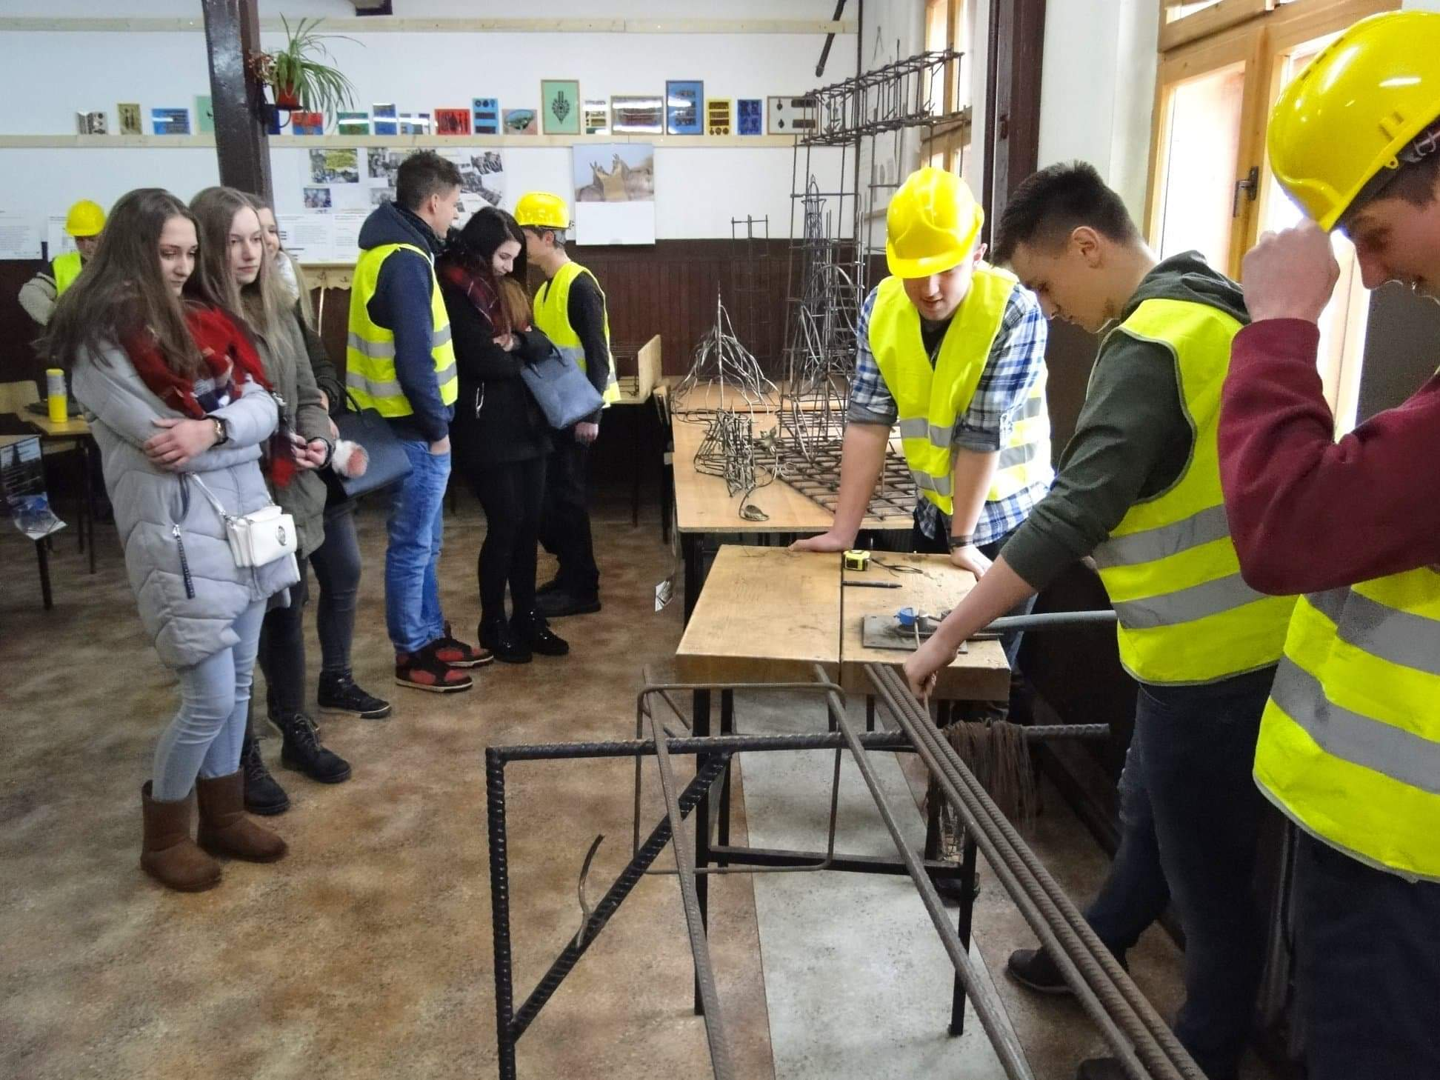
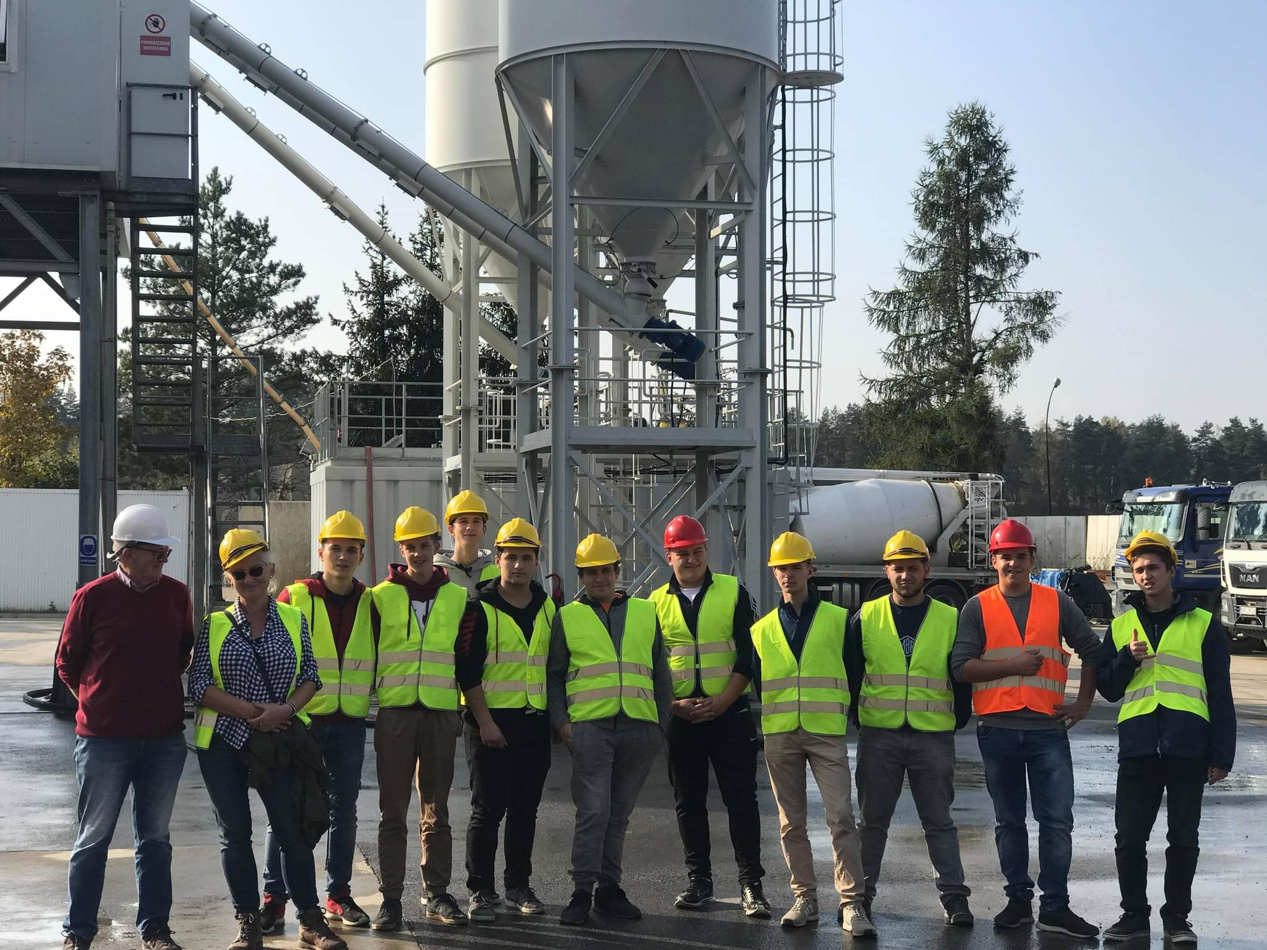
Co niesamowitego jest w “Budowlance”
-Integracja społeczności
-Zespół “Budorze”
-Niesamowite wycieczki
-Konkursy i olimpiady
-Nauczyciele

Slide 16
Zespół Budorze
Zespół Budorze dumnie reprezentują uczniowie jak i uczennice naszej szkoły
Wiele nagród jak i wyróżnień można podziwiać na głównym korytarzu
Nasz zespół ma już 53 lata
Zespół Budorze ma w swoim gronie około 50 uczniów i uczennic

Slide 17
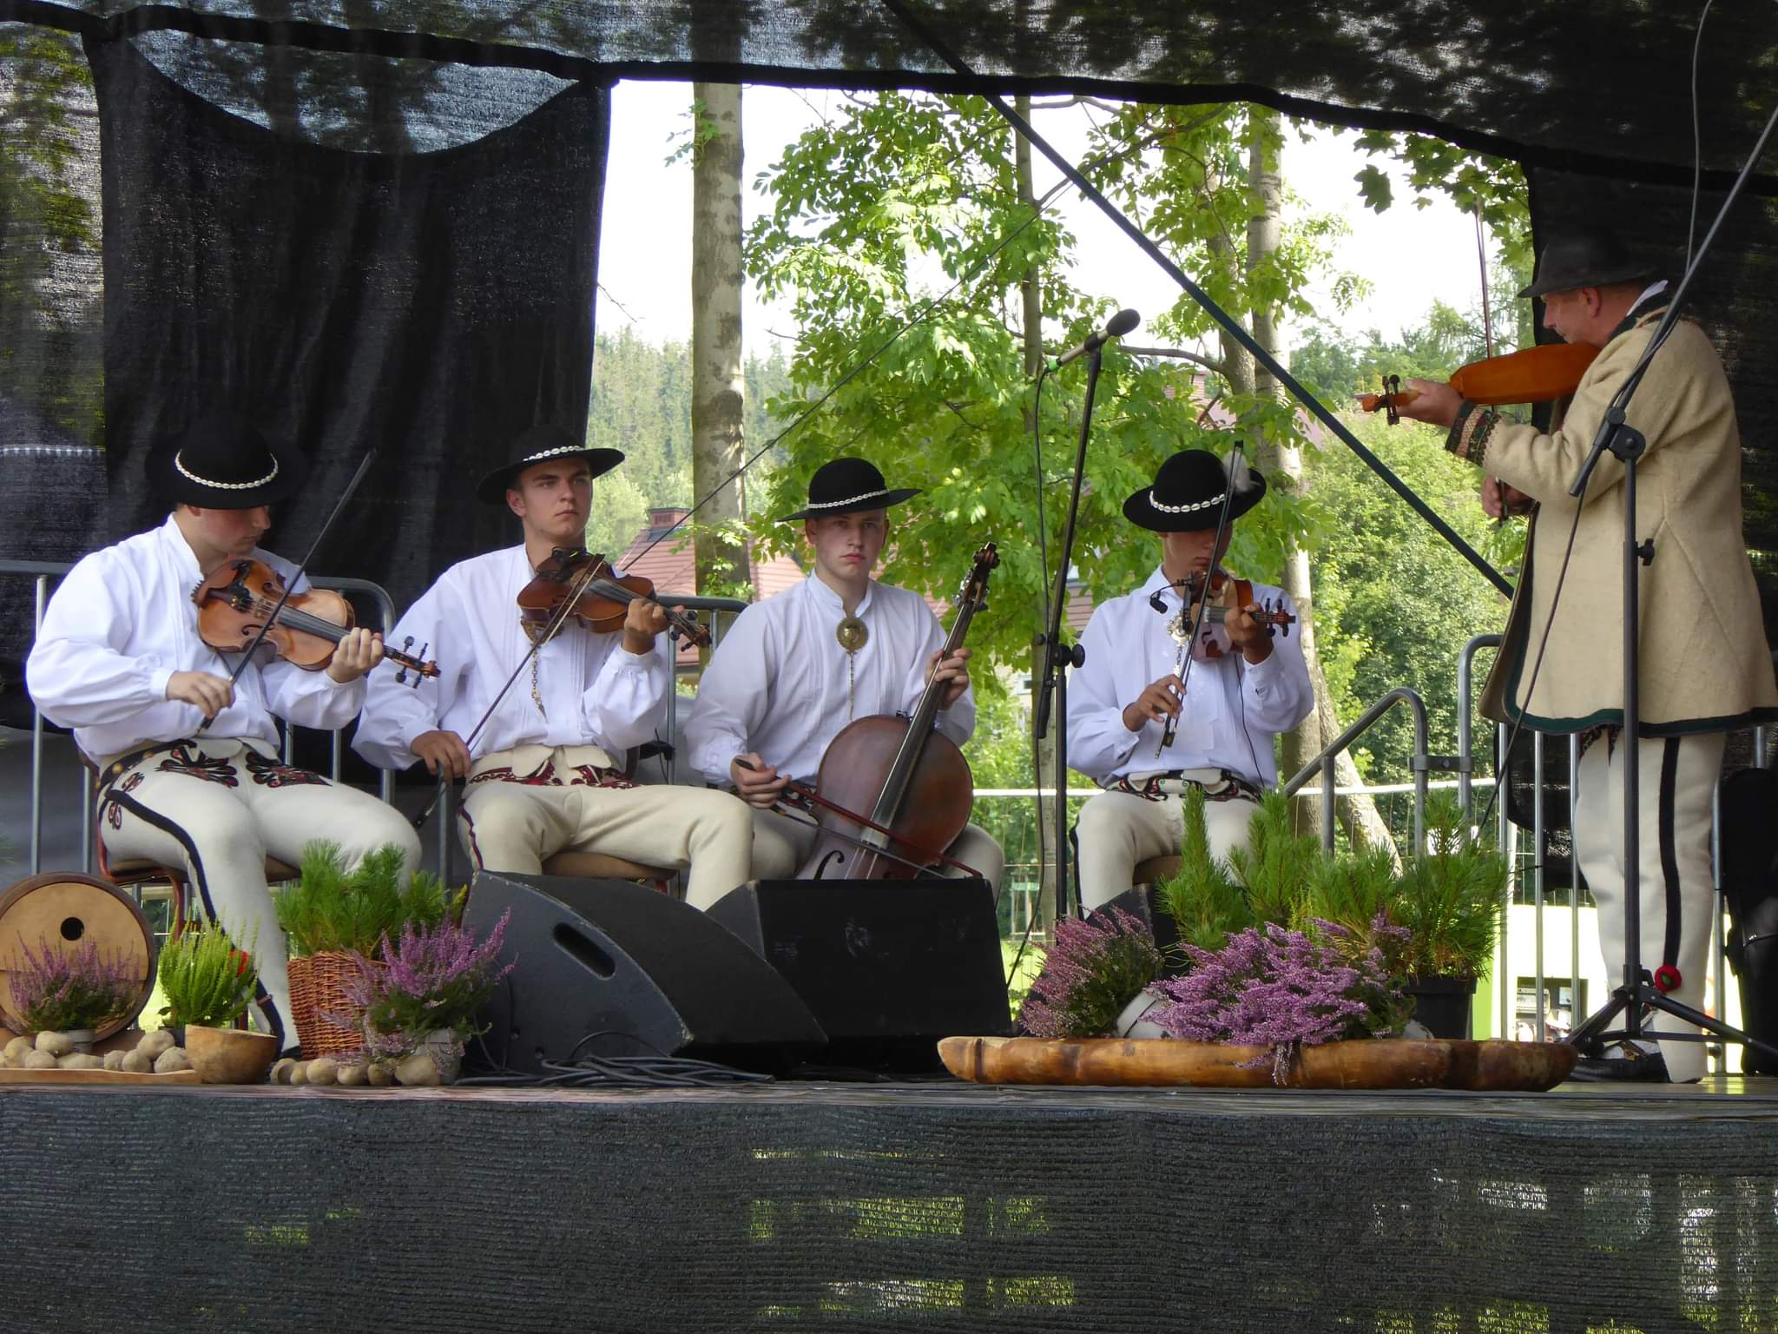
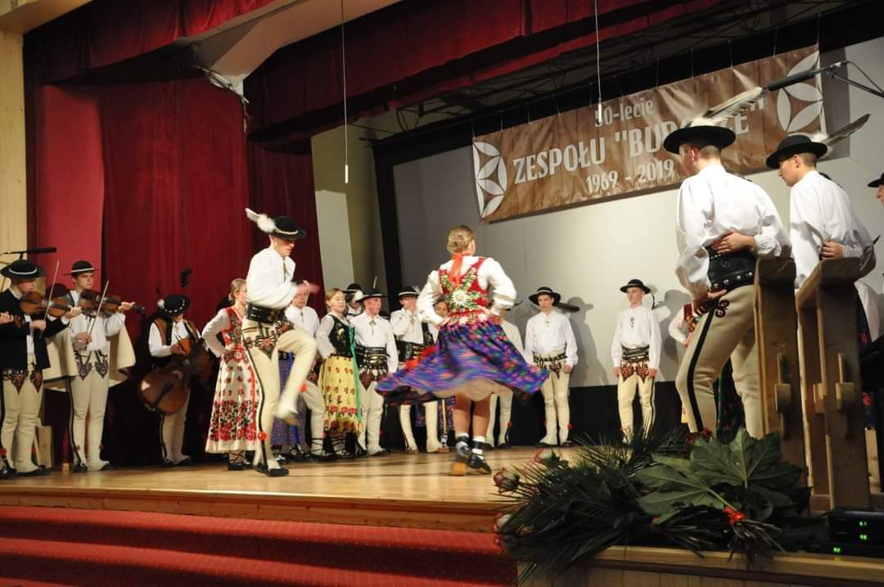
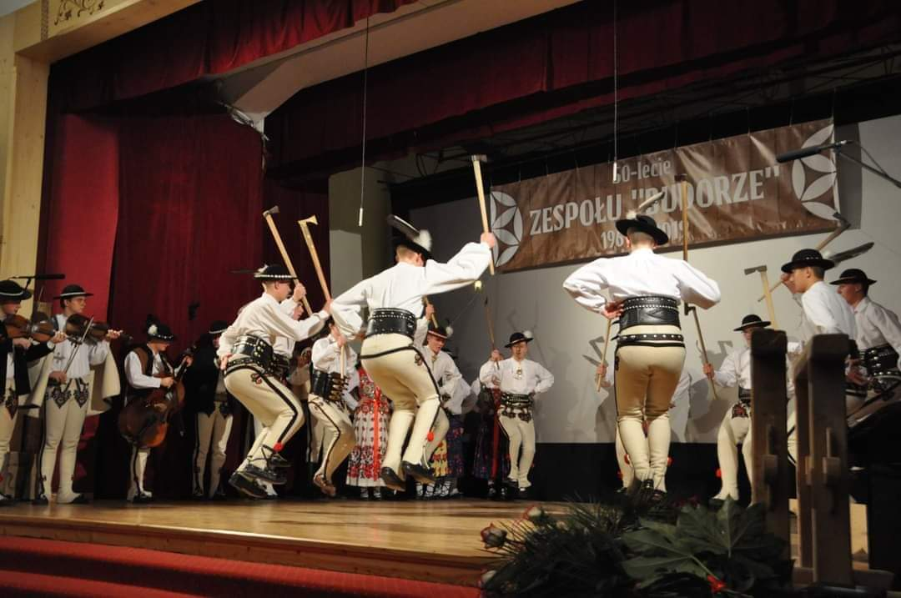
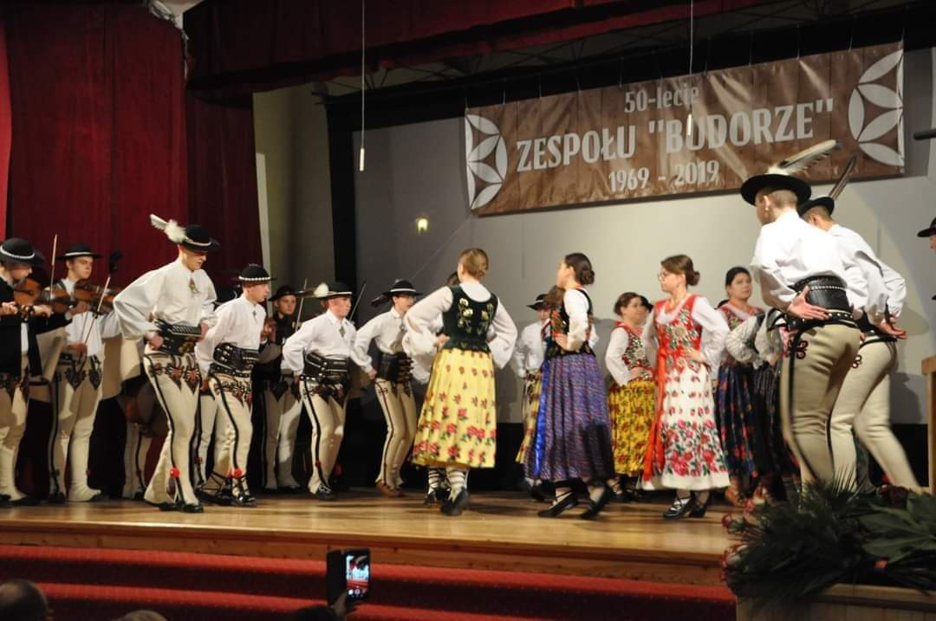
Budorze
W 2019 roku Zespół Budorze obchodził 50 lecie

Slide 18
Czy szkoła budowlana to dobry wybór?
Interesujesz się szeroko obejmowaną dziedziną budownictwa i chcesz się o tym dowiedzieć więcej?
Chcesz dowiedzieć się jak projektować ogrody i architekturę krajobrazu ?
Jak uzyskać darmową energię z odnawialnych źródeł ?
Czy budownictwo regionalne ma przyszłość ?
Czy każde drzewo jest dobre do obróbki ?
Jak zrobić instalacje centralnego ogrzewania ?
Jeśli chcesz poznać odpowiedzi na te pytania przyjdź do “Budowlanki”

